Slide 1




Mijn Leefomgeving
Expertles Stad en wijk
Groep
Leerjaar 1
Begrippen in deze les:
Leefbaarheid
Wijkontwikkeling
Fysieke woonomgeving
Fysieke veiligheid
Periode
Periode 1
Les en datum
Les 1 van woensdag …
Week 1 | Week 2 | Week 3 | Week 4 | Week 5 | Week 6 | Week 7 | Week 8 | Week 9 | Week 10

Slide 2
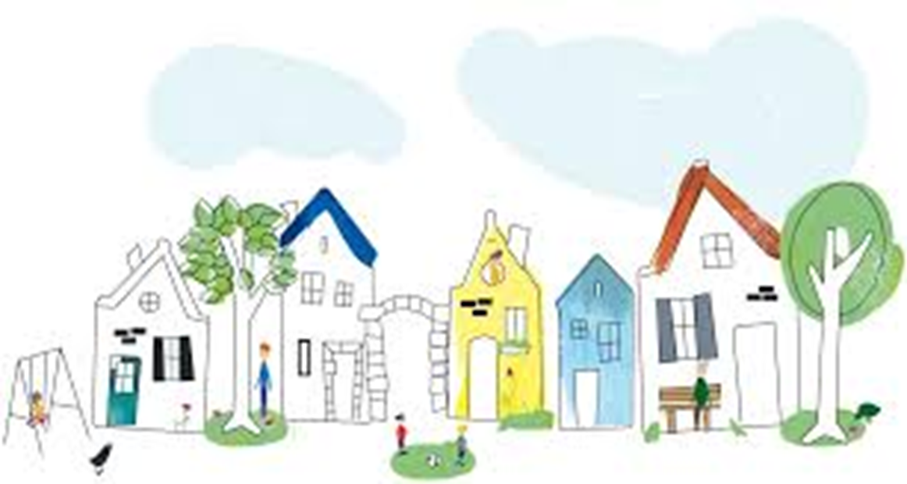
Welkom bij Stad en Wijk

Slide 3

Waar denken jullie aan bij Stad & wijk?

Slide 4
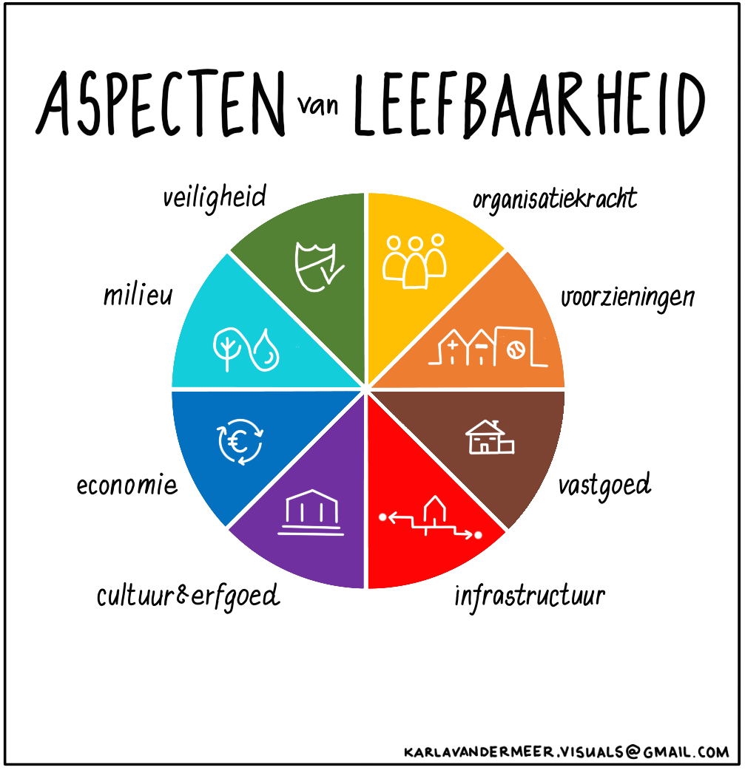
Inhoud van deze les:
Introductie
Wat is Stad & wijk?
Leefbaarheid
- Fysiek
- Sociaal
4. Hoe zit het met de leefbaarheid in jouw omgeving?
5. Doelen voor de komende periode
6. Afronding: tijd voor laatste vragen!

Slide 5
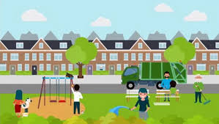
Stad en wijk periode 1
Deze periode staat de leefbaarheid van je eigen wijk, dorp of stad centraal. Je hebt al een subjectief beeld van de leefbaarheid (je eigen ervaring en mening) en door de lessen Stad en Wijk en een zogenaamde wijkschouw krijg je een meer objectief beeld.
In deze periode besteden we aandacht aan:
Sociale en fysieke kant van leefbaarheid
Subjectieve en objectieve kant van leefbaarheid
Sociale cohesie, voorzieningen en bewonersparticipatie
Demografie, doelgroepen, SWOT-analyse.

Slide 6
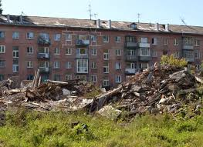
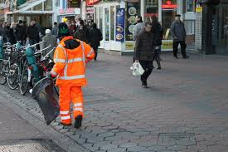
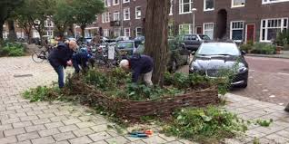
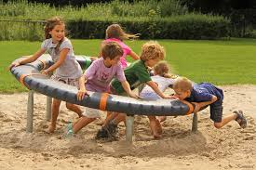
Leefbaarheid
Leefbare wijken of leefbaarheid heeft te maken met de directe woon- en leefomgeving van bewoners. In een leefbare buurt willen mensen graag wonen; zij voelen zich er thuis. Er zijn goede voorzieningen; kinderen spelen veilig buiten; het is er schoon, groen en veilig, ook 's avonds. Er zal altijd geïnvesteerd worden in de verbetering van de fysieke en sociale kwaliteit van de woon- en leefomgeving.
Notes:
Container begrip leefbaarheid

Slide 7
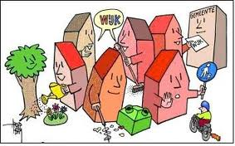
Leefbaarheid van de leefomgeving
We geven de omgeving betekenis in termen van leefbaarheid.
‘Hoe aantrekkelijk en/of geschikt een gebied of gemeenschap is om er te wonen, te recreëren of te werken’
Kwaliteitsoordeel over:
  Fysieke woonomgeving
  Sociale kwaliteit
  Dat kan op twee manieren:
  - Objectieve leefbaarheid
  Subjectieve leefbaarheid
Notes:
Leefbaarheid is een containerbegrip. We hebben er allemaal wel een gevoel bij.
Maar is leefbaarheid meetbaar? En hoe meet je nu of een buurt leefbaar is of niet? En voor wie? Vandaag wordt het begrip leefbaarheid besproken, wordt er uitleg gegeven over de elementen en staan we stil bij de objectieve kant én bij de subjectieve, de belevingskant.

Slide 8
Fysieke woonomgeving
Alles wat betrekking heeft op fysieke aspecten in de leefomgeving van een persoon bijv. huisvesting, woonomgeving, milieu, verkeer.
Fysieke veiligheid in een wijk
Alles wat belangrijk is voor een veilige omgeving waarin mensen wonen zoals inrichting van de wijk met verkeerslichten en zebrapaden etc., de afvoer van afval en regen, de luchtkwaliteit maar ook de criminaliteit.

Slide 9

Aan de slag:
Plattegrond, post-its en vragenlijsten!

Slide 10
Er is hangt een grote plattegrond van Tilburg, je hebt een post-it briefje gekregen en werkt samen in een duo.
1. Bespreek met elkaar de volgende vragen en schrijf je antwoorden op de post-it:
Je naam
Waar woon je? Staat dat op die grote kaart?
Hoe zou je die wijk of dat dorp typeren met 3 woorden?
Wat is in die wijk of dat dorp goed, fijn en positief?
Wat kan daar zeker beter?
2. Plak nu je post-it op de juiste plaats op de kaart.
Tijdens deze en volgende lessen bespreken we de dingen die per post-it, wijk of stad/dorp opvallen.

Slide 11
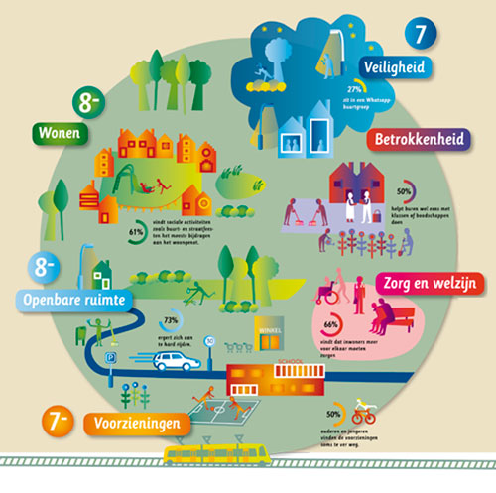
JENNY LINDHOUT maakte deze Illustratie voor gemeente Culemborg.
Culemborg krijgt een 7- van de inwoners: een mooi cijfer.
In de infographic kun je zien wat de inwoners weten te waarderen en waar nog wat verbeterpunten zijn.

Slide 12
Leefbaarheid
Wat zijn leefbare wijken?
In een leefbare buurt willen mensen graag wonen; zij voelen zich er thuis. Er zijn goede voorzieningen; kinderen spelen veilig buiten; het is er schoon, groen en veilig, ook 's avonds. Er zal altijd geïnvesteerd worden in de verbetering van de fysieke en sociale kwaliteit van de woon- en leefomgeving.
Fysieke leefbaarheid
Fysieke leefbaarheid gaat om de tastbare zaken in een buurt, zoals de bestrating, het groen, bankjes, speelvoorzieningen, woningen en de openbare verlichting.
Sociale leefbaarheid
Sociale leefbaarheid is moeilijker grijpbaar. Het gaat hier om sociale samenhang, betrokkenheid, eigen verantwoordelijkheid, bevolkingssamenstelling en zelfredzaamheid van bewoners.

Slide 13
Leefbaarheid meten
Is leefbaarheid meetbaar?
Hoe zou je het kunnen meten?
Wat is belangrijk om op te letten?
Hoe maken we onderscheid tussen objectieve en subjectieve leefbaarheid?
Wat betekent leefbaarheid voor jou?
Welke elementen maken jouw buurt leefbaar?
(of juist niet!)

Slide 14
Meten van leefbaarheid: de Leefbaarometer
http://www.leefbaarometer.nl/
De Leefbaarometer geeft online informatie over de leefbaarheid in alle buurten en wijken. Het geeft de situatie in de wijk weer, maar ook ontwikkelingen en achtergronden van de buurt.
Ga naar de website en kijk of je informatie kan vinden over jouw wijk of buurt.

Slide 15


